Slide 1


Arbeitsstelle Kooperation
Teil des Beratungs- und Unterstützungssystems der Staatlichen Schulämter in Baden Württemberg

Slide 2

Konkrete Angebote
Beratung für:
einzelne Lehrkräfte
Schulen
für Eltern
Partner im System Schule

Slide 3
Kernaufgaben und Handlungsfelder der ASKO
inklusive
Bildungs-
angebote
Besondere
Förderbedarfe
Kooperative Organisations-formen
vernetzen
informieren
beraten
konzipieren
Begegnungs-
maßnahmen
Regionales
Unter-
stützungs-
Kompendium

Slide 4
Warum Begegnungsmaßnahmen
Niederschwelliges Angebot zur Umsetzung der UN Behindertenrechtskonvention
Teilhabe aller Kinder und Jugendlichen
Fördermittel werden jährlich vom Kultusministerium zur Verfügung gestellt
Unterstützung des Miteinanders von Kindern und Jugendlichen mit und ohne Behinderung
Positive Beziehungen / Abbau von Ängsten
Begegnungen und gemeinsame Aktivitäten zwischen:
- allgemeinen Schulen und SBBZ
- Kiga und Schulkindergärten
- Kiga und SBBZ
Notes:
(GS, WRS, GMS, RS, Gym, BS)
Allgemeine Schule und Schulkindergarten???
Sachkosten /Verbrauchsmaterial??

Slide 5
Wie wird finanzielle Unterstützung beantragt?
Über die ASKO
Silke.Wildenstein@ssa-ma.kv.bwl.de
Mareike.Wilke@ssa-ma.kv.bwl.de
Formular auf der Homepage des SSA MA
☞ Unterstützung und Beratung
☞ Arbeitsstelle Kooperation
☞ Antrag auf Fördermittel

Slide 6
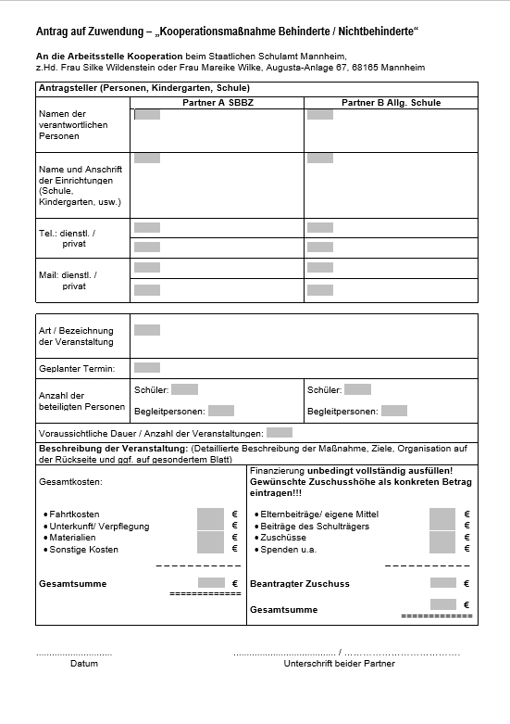
Antragsformular

Slide 7
Konkrete Hinweise
Formular ausfüllen und bis Ende September für alle Aktivitäten im Kalenderjahr beantragen
Später eingereichte Anträge können nur in Ausnahmen noch berücksichtigt werden
Gelder werden im Juni zugeteilt
Sie erhalten ein Schreiben über die Höhe der Bewilligung und ein Rücksendeformular
Nach Durchführung der Begegnungsmaßnahme schicken Sie das ausgefüllte Rücksendeformular schnellstmöglich mit den Originalrechnungen und ihren Kontodaten zurück

Slide 8
Begegnungsmaßnahmen
Beispiele bezuschusster Projekte
Kunstprojekte
Zirkusprojekte
Musicals
Sportaktivitäten (Kanufahrten, Schlittschuhlaufen, gemeinsame Sportfeste,…)
Tanzkurse
Theateraufführungen
Chorprojekte
Erlebnispädagogik
Lerngänge
Ausflüge (Waldexkursionen, Zoobesuche, Theaterbesuche, Museumsbesuche)
Landschulheimaufenthalte
Skischullandheim
Klassenfahrten
…….

Slide 9

Viel Spaß bei den Begegnungsmaßnahmen

